Slide 1

¡Les damos la bienvenida!
¿Comenzamos?
Notes:
Obligatoria para la primera clase (después no va).

Slide 2
Esta clase va a ser
grabada
Notes:
Colocar todas las clases.

Slide 3


Temario
02
03
04
Funcionalidades de los lenguajes ECMAScript
Programación sincrónica y asincrónica
Manejo de archivos en Javascript
Nuevas funciones de ECMAScript
Funciones más utilizadas en backend
Funciones en Javascript
Callbacks
Promesas
Sincronismo vs. Asincronismo
Archivos síncronos
Manejo de archivos
File system
Promesas
Notes:
Recurso: Temario del curso - Se muestra al inicio de cada clase
- Tiene un aspecto similar a un calendario. - Resume rápidamente: título de la clase, número y contenidos que abarca
- Guía rápida tanto para docentes, como para estudiantes. - Para mayor ubicación en el curso, también muestra en un tamaño más pequeño lo sucedido la clase anterior y la siguiente.
- Se colocan los temas de la clase y deben enlazarse a la diapositiva correspondiente.

Slide 4

Objetivos de la clase
Repasar las funciones en Javascript
Comprender un callback y cómo se relacionan las funciones con éstos.
Usar promesas en Javascript
Concretar la diferencia entre programación sincrónica y asincrónica.
Notes:
Obligatoria siempre. Indican aquello que se pretende que el estudiante logre con la clase. Recuerda que se enuncian en principio con el verbo en infinitivo delante (por ejemplo: “Comprender…”, “Analizar…”, “conocer…”, etc). Se debe destacar en negrita el verbo. Los objetivos deben ser concretos, medibles y coherentes con los contenidos.

Slide 5

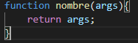
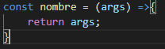
MAPA DE CONCEPTOS
Funciones
tradicionales
Arrow function
Función definida
Función anónima
Declaradas bajo la sintaxis:
Declaradas bajo la sintaxis:
Cuenta con un nombre específico
No cuenta con nombre, sólo implementación
Son usualmente pensadas para reasignarse o utilizarse en un proceso sin almacenarse en memoria
Usualmente se usan para NO reasignarse.
Anónima intrínsecamente.
Notes:
Se puede usar para comenzar o finalizar la clase, según sea más conveniente. La información de este slide es de relleno.
Recurso: Mapa de conceptos jerárquico
Muestra rápidamente los contenidos de la clase y cómo se relacionan. Ayuda a los estudiantes a evitar “perderse” durante la clase, al avanzar en un sentido lineal una diapositiva tras otra.
Sugerencia: -También se pueden mostrar con un menor énfasis o colores apagados, aquellos contenidos de clases anteriores y que se vinculen con la actual.
-Resaltar con color los temas que se abordan en la clase.
Colores
Categorías principales: Pleno en #27282d con texto en blanco.
Categorías secundarias (o a destacar): Pleno en #393b43 con texto en blanco.
Categorías terciarias: Borde en #393b43 con texto en #222222.

Slide 6
Funciones en Javascript
Notes:
Usar para los módulos más importantes de la clase, donde se introducen conceptos que se ven en varios slides. No hay que usarla para todos los módulos.

Slide 7

PARA RECORDAR
Sobre las funciones
Recordemos que las funciones son bloques de código que pueden ser llamados en diferentes momentos de la ejecución de nuestro programa. Pueden tener su identificador al declararse, o ser anónimas. Además, estas son reasignables.
Notes:
Usar para slides de sólo texto con el contenido más importante de la clase. En una presentación de 50 slides usar máximo 5 de estas.

Slide 8

Para pensar
¿Por qué querríamos reasignar una función?
¿Por qué querríamos utilizar una función sin definirla primero?
Notes:
“Para pensar”
¿Por qué querríamos reasignar una función?
cuando nuestro código crece, nos daremos cuenta de que algunas funcionalidades pueden ser reutilizadas en algunas otras operaciones de nuestro código. Reasignar la función permite que pueda seguir moviéndose entre diferentes partes de nuestro código y así no tener que reescribir toda la funcionalidad.
¿Por qué querríamos utilizar una función sin definirla primero?
Cuando la función que estamos por utilizar contiene una utilidad demasiado específica, que difícilmente utilizaríamos en alguna otra parte de nuestro código, no tiene sentido asignar un espacio en memoria para este, por lo tanto lo mejor es sólo utilizar el cuerpo de ésta para utilizarse en el momento, se suele ver mucho en los callbacks.

Slide 9
Sincronismo vs Asincronismo
Notes:
Usar para los módulos más importantes de la clase, donde se introducen conceptos que se ven en varios slides. No hay que usarla para todos los módulos.

Slide 10
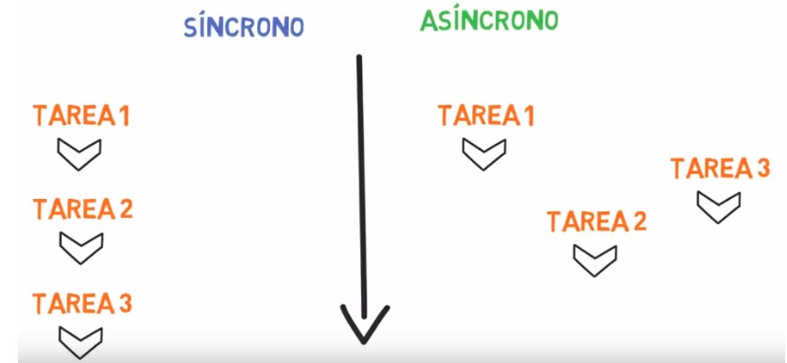
Sincronismo
Hace algunos ayeres, cuando se te enseñó a programar, entendiste que las instrucciones se ejecutaban en cascada, es decir, que la tarea 1 debía finalizar para que pudiera comenzar la ejecución de la tarea 2, y la tarea 2 finalizar para ejecutar la tarea 3, etc.
Notes:
Usar para slides de texto e imagen. Si no alcanza, no sobrecargar, usar otra con el mismo título para indicar que continúa el mismo módulo.

Slide 11
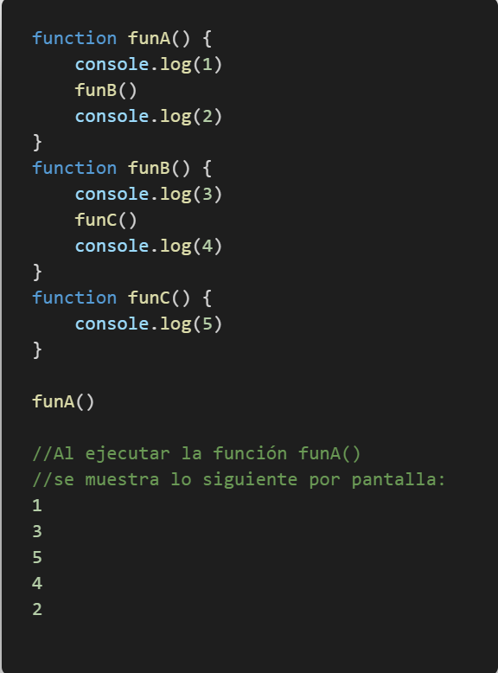
Ejemplo de ejecución sincrónica
En todo momento, sólo se están ejecutando las instrucciones de una sola de las funciones a la vez. O sea, debe finalizar una función para poder continuar con la otra.
El fin de una función marca el inicio de la siguiente, y el fin de ésta, el inicio de la que le sigue, y así sucesivamente, describiendo una secuencia que ocurre en una única línea de tiempo.
Notes:
Usar para slides de sólo texto. Si no alcanza, no sobrecargar, usar otra con el mismo título para indicar que continúa el mismo módulo.

Slide 12
Importante
Las operaciones síncronas son bloqueantes, esto significa que las otras tareas no pueden comenzar a ejecutarse hasta que la primera no haya terminado de ejecutarse.
Notes:
Usar para slides de sólo texto con el contenido más importante de la clase. En una presentación de 50 slides usar máximo 5 de estas.

Slide 13
Asincronismo
Si lo que buscamos es que las tareas trabajen “en paralelo”, entonces debemos buscar la manera de programar instrucciones asíncronas, lo cual significa que cada una seguirá el hilo de resolución que considere su ritmo.
Hay que ser cautelosos al utilizarlas, ya que:
No controlamos cuándo terminará, sólo cuándo comienza.
Si una tarea depende del resultado de otra, habrá problemas, pues esperará su ejecución en paralelo
Notes:
Usar para slides de texto e imagen. Si no alcanza, no sobrecargar, usar otra con el mismo título para indicar que continúa el mismo módulo.

Slide 14
Ejemplo de ejecución asincrónica
En el ejemplo no se bloquea la ejecución normal del programa y se permite que este se siga ejecutando.
La ejecución de la operación de escritura “comienza” e inmediatamente cede el control a la siguiente instrucción, que escribe por pantalla el mensaje de finalización.
Cuando la operación de escritura termina, ejecuta el callback que informará por pantalla que la escritura se realizó con éxito.
const escribirArchivo = require('./escrArch.js')
console.log('inicio del programa')
// el creador de esta funcion la definió
// como no bloqueante. recibe un callback que
// se ejecutará al finalizar la escritura.
escribirArchivo('hola mundo', () => {
console.log('terminé de escribir el archivo')
})
console.log('fin del programa')
// se mostrará por pantalla:
// > inicio del programa
// > fin del programa
// > terminé de escribir el archivo
Notes:
Usar para slides de sólo texto. Si no alcanza, no sobrecargar, usar otra con el mismo título para indicar que continúa el mismo módulo.

Slide 15
Importante
Las operaciones asíncronas son no bloqueantes, esto significa que las tareas pueden irse ejecutando en paralelo y no esperar por las demás tareas. Así, la tarea número 3 podría terminar incluso antes que la tarea número 1
Notes:
Usar para slides de sólo texto con el contenido más importante de la clase. En una presentación de 50 slides usar máximo 5 de estas.

Slide 16
Enviando una función a otra función…
CALLBACKS
Notes:
Usar para los módulos más importantes de la clase, donde se introducen conceptos que se ven en varios slides. No hay que usarla para todos los módulos.

Slide 17
Callbacks
Un callback es una función como cualquier otra, la diferencia está en que ésta se pasa como parámetro (argumento) para poder ser utilizado por otra función.
Permite que entonces las funciones ejecuten operaciones adicionales dentro de sí mismas
Cuando pasamos un callback, lo hacemos porque no siempre sabemos qué queremos que se ejecute en cada caso de nuestra función.
Algunos ejemplos donde has utilizado callbacks (aunque no lo creas) son:
El método onClick en frontend
El método forEach
El método map o filter
Notes:
Usar para slides de sólo texto. Si no alcanza, no sobrecargar, usar otra con el mismo título para indicar que continúa el mismo módulo.

Slide 18

Ejemplo map con callback
Utilizaremos la función map, haciendo énfasis en el callback, para entenderlo de manera convencional
Se explicará el funcionamiento interno de la función map para analizar el momento de utilización del callback.

Slide 19
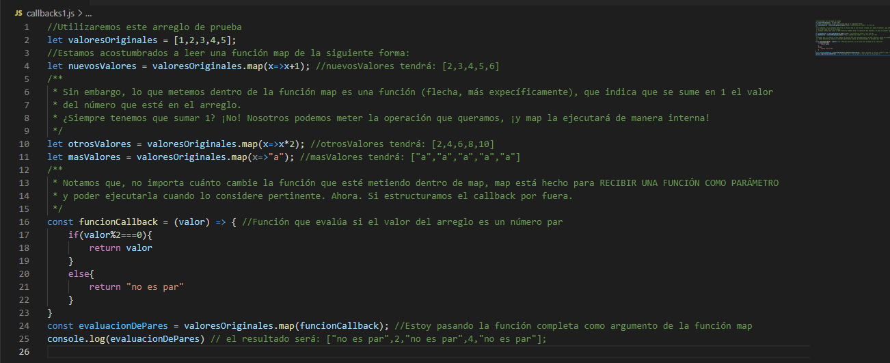
Ejemplo de uso de un callback en la función map

Slide 20
Ejemplo descomposición de función map
Se hará descomposición de la función map para poder analizarla por dentro. El objetivo es localizar en qué punto la función “map” llamaría de manera interna el callback
Notes:
“Ejemplo en vivo”
El docente realizará una tarea compartiendo la pantalla en vivo. Se centrará en los pasos y los aspectos a tener en cuenta.

Slide 21
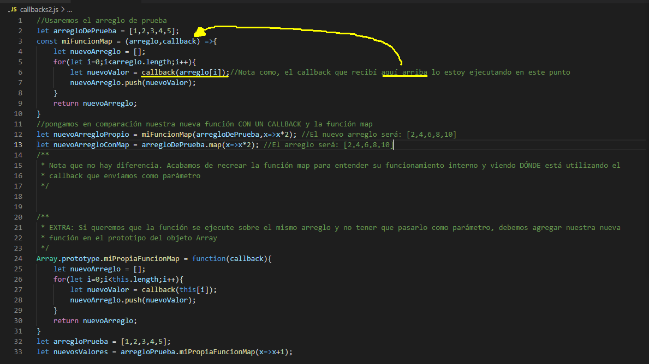
Ejemplo de recreación interna de función map para localizar su callback

Slide 22
Ejemplo callback con operaciones
Se crearán cuatro funciones: sumar, restar, multiplicar y dividir.
Además, se proporcionará otra función operación, que recibirá como callback cualquiera de estas tres funciones para ejecutarla.
Notes:
“Ejemplo en vivo”
El docente realizará una tarea compartiendo la pantalla en vivo. Se centrará en los pasos y los aspectos a tener en cuenta.

Slide 23
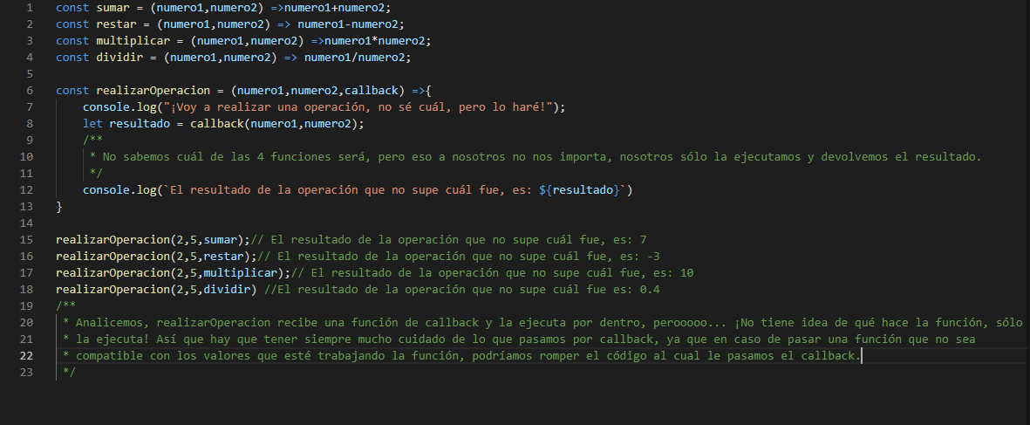
Ejemplo de callbacks utilizando diferentes operaciones

Slide 24
Callbacks: algunas convenciones
El callback siempre es el último parámetro.
El callback suele ser una función que recibe dos parámetros.
La función llama al callback al terminar de ejecutar todas sus operaciones.
Si la operación fue exitosa, la función llamará al callback pasando null como primer parámetro y si generó algún resultado este se pasará como segundo parámetro.
Si la operación resultó en un error, la función llamará al callback pasando el error obtenido como primer parámetro.
Notes:
Usar para slides de sólo texto. Si no alcanza, no sobrecargar, usar otra con el mismo título para indicar que continúa el mismo módulo.

Slide 25
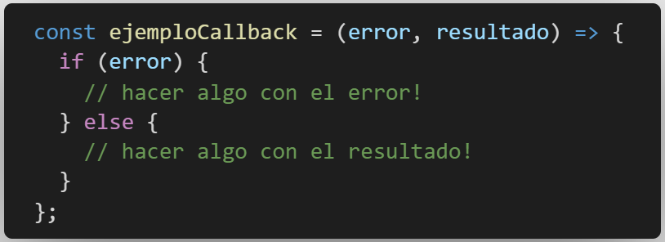
Ejemplo de convenciones
Desde el lado del callback, estas funciones deberán saber cómo manejar los parámetros. Por este motivo, nos encontraremos muy a menudo con esta estructura.

Slide 26
Callbacks anidados
Notes:
Usar para los subtemas de un módulo.

Slide 27
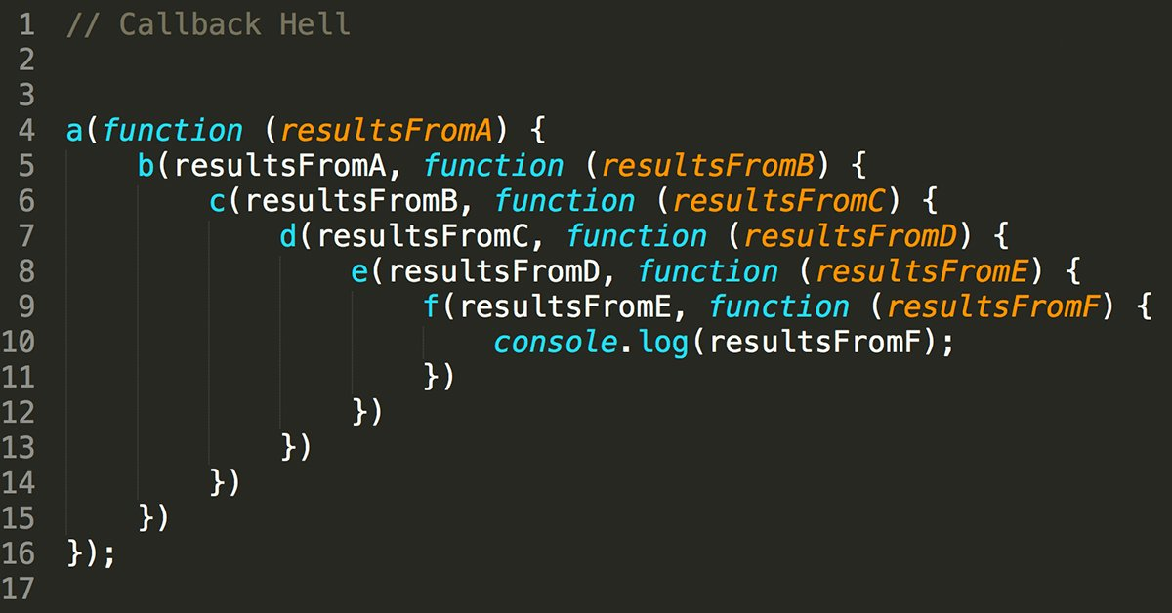
Callbacks anidados
En algún momento el mundo laboral te exige hacer más que sólo una suma o una resta. Nos encontraremos con procesos que requieren operaciones de más pasos.
Si nosotros trabajamos con callbacks, podemos encadenar un conjunto de operaciones secuenciales.
Así, un callback puede llamar a otro callback, y este puede llamar a otro callback, y este a otro…

Slide 28
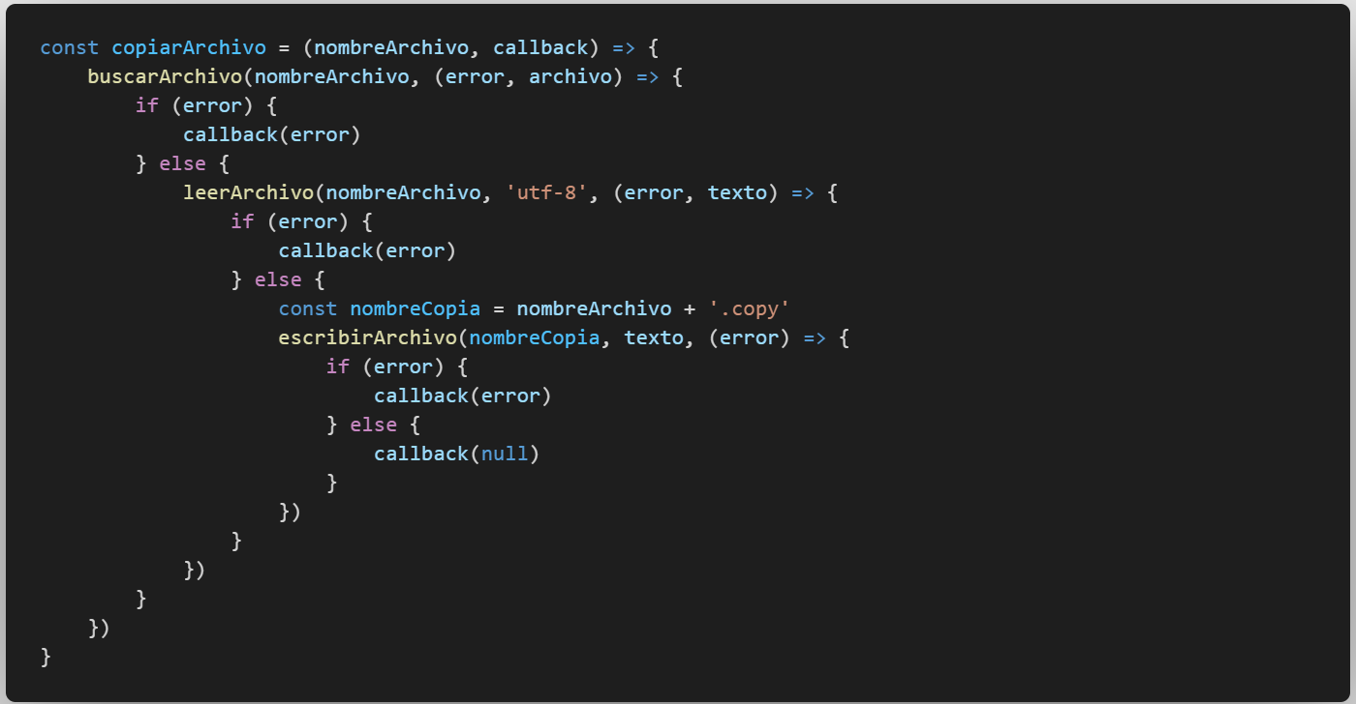
Ejemplo de Callback anidado

Slide 29
¡Importante!
Mientras más callbacks vamos anidando (según el tamaño del proceso) vamos formando una pirámide horizontal. en nuestro código, a esto se le conoce como CALLBACK HELL (también conocida como Pyramid of Doom por su forma).
Notes:
Usar para slides de sólo texto con el contenido más importante de la clase. En una presentación de 50 slides usar máximo 5 de estas.

Slide 30
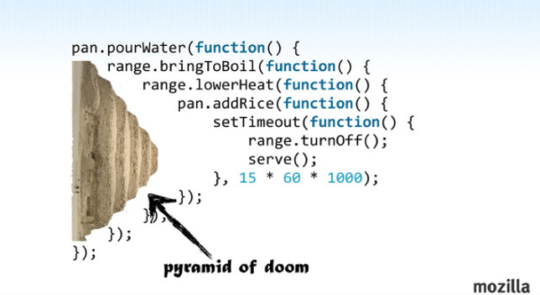
Cómo reconocerlos
Si estás trabajando con callbacks y tu código comienza a tomar esta forma… ¡Mucho cuidado, hay que cambiar de estrategia!
Notes:
Usar para slides de texto e imagen. Si no alcanza, no sobrecargar, usar otra con el mismo título para indicar que continúa el mismo módulo.

Slide 31
Para pensar
Si los callbacks pueden presentar este callback Hell, ¿entonces no debería utilizarlos?
¿Cuándo utilizamos los callbacks?
Notes:
Si los callbacks pueden presentar este callbackHell, ¿entonces no debería utilizarlos?
Todo lo contrario, los callbacks son extremadamente útiles, sólo hay que utilizarlos con cuidado y en procesos controlados.
¿Cuándo utilizamos los callbacks?
En todos los procesos donde necesitemos dinamizar las operaciones que queremos que se apliquen con un dato, sin tener que reescribir toooda la función del proceso.
No siempre queremos que se haga una suma con el dato, tal vez necesitamos una resta
No siempre queremos que en un proceso el objeto diga “Hola”, tal vez en un determinado proceso necesitamos que diga “Adiós”
Estos procesos deben ser de pocos pasos para no tener que recurrir a anidar varios pasos.

Slide 32

Ahora sí, vamos a conocer una estrategia distinta para solucionar el problema del callback Hell.

Slide 33
Promesas
Notes:
Usar para los módulos más importantes de la clase, donde se introducen conceptos que se ven en varios slides. No hay que usarla para todos los módulos.

Slide 34

Promesas
Es un objeto especial que nos permitirá encapsular una operación, la cual reaccionará a dos posibles situaciones dentro de una promesa:
¿Qué debería hacer si la promesa se cumple?
¿Qué debería hacer si la promesa no se cumple?
REEMPLAZAR
POR IMAGEN
Notes:
Usar para slides de texto e imagen. Si no alcanza, no sobrecargar, usar otra con el mismo título para indicar que continúa el mismo módulo.

Slide 35
Estados de una promesa
Notes:
Usar para los subtemas de un módulo.

Slide 36
Una promesa funciona muy similar al mundo real
Al prometerse algo, es una promesa en estado pendiente (pending), no sabemos cuándo se resolverá esa promesa. Sin embargo, cuando llega el momento, se nos notifica si la promesa se cumplió (Fulfilled, también lo encontramos como Resolved) o tal vez, a pesar del tiempo, al final nos notifiquen que la promesa no pudo cumplirse, se rechazó (Rejected).
P1
Fulfilled (cumplida)
Promesas en Javascript
P1
P1
Rejected (rechazada)

Slide 37
Creando nuestra primera promesa
Notes:
Usar para los subtemas de un módulo.

Slide 38
Ejemplo
Se creará una promesa, haciendo énfasis en los casos de resolución (resolve) y en los casos de rechazo (reject).

Slide 39
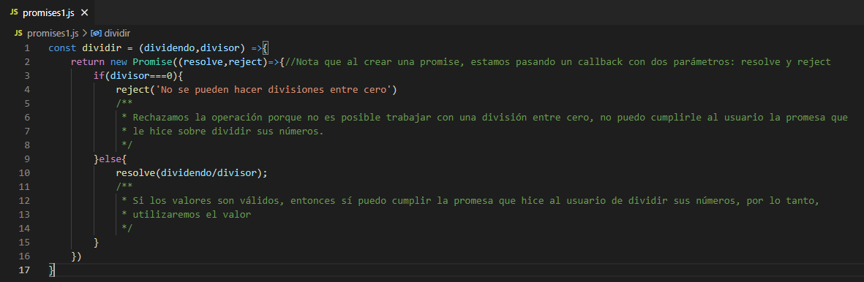
Ejemplo de creación de una promesa

Slide 40
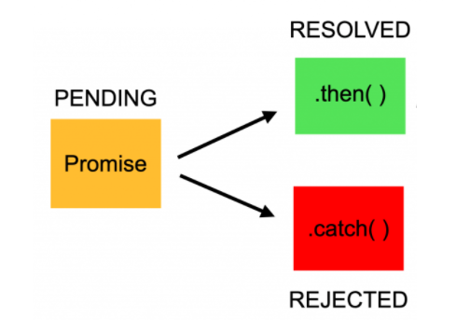
Utilizando promesas
Ahora que entendimos que hay dos formas de resolver una promesa (Resolved/Fulfilled o Rejected), debemos aprender cómo utilizar estos dos estados.
Ejecutaremos la función que acabamos de crear para que se ejecute la promesa.
Utilizaremos el operador .then para recibir el caso en el que la promesa Sí se haya cumplido
Utilizaremos el operador .catch para recibir el caso en el que la promesa No se haya cumplido.
REEMPLAZAR
POR IMAGEN
Notes:
Usar para slides de texto e imagen. Si no alcanza, no sobrecargar, usar otra con el mismo título para indicar que continúa el mismo módulo.

Slide 41
Ejemplo
Se utilizará la función “dividir” que se creó en el ejemplo anterior, para profundizar sobre los operadores .then y .catch

Slide 42
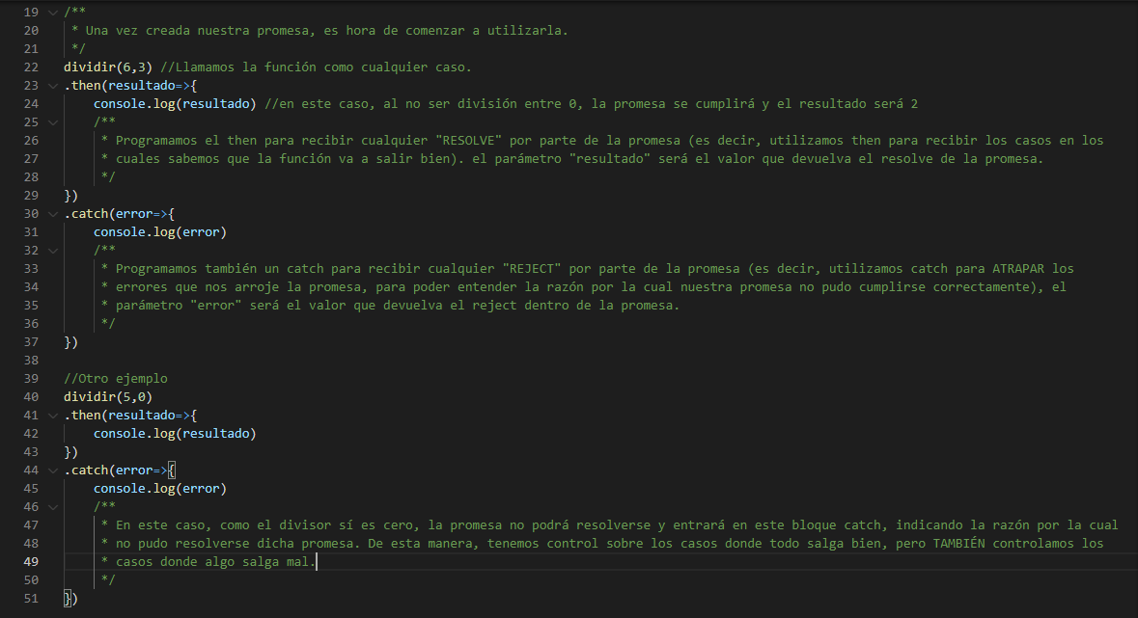
Ejemplo de uso de una promesa

Slide 43
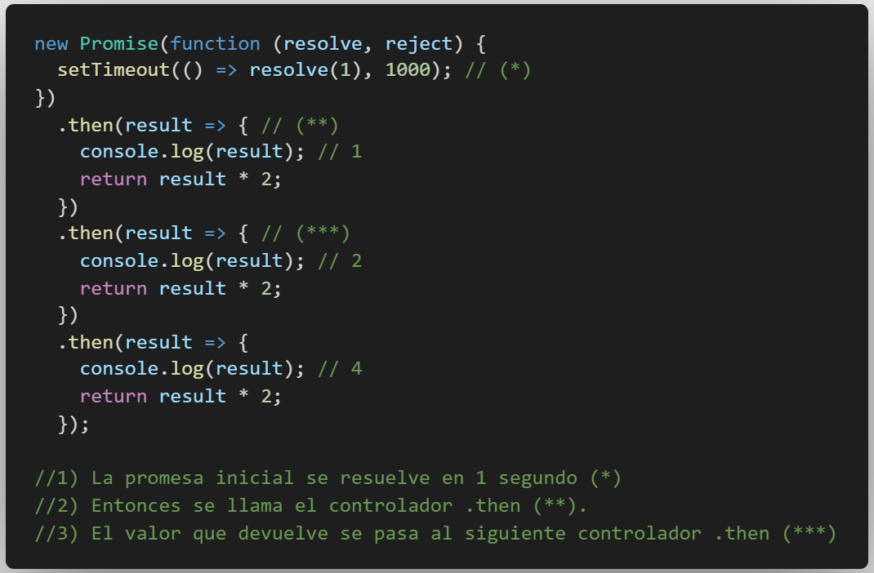
Promesas
Encadenamiento de promesas
Siempre que coloquemos un return dentro de un .then, automáticamente el resultado se convierte en otra promesa y puede ser encadenada con otro .then, y así sucesivamente hasta finalizar el proceso.
Si en alguno de los .then algo llegara a salir mal, sólo se necesita un catch para atraparlo.
REEMPLAZAR
POR IMAGEN

Slide 44
☕
Break
¡10 minutos y volvemos!
Notes:
Obligatoria siempre. A la hora del Break, entre 5 y 10 minutos. Considerar ubicar este espacio en un momento adecuado de la clase. Al volver, mostrar los resultados de la pregunta del anterior slide y generar un breve intercambio.

Slide 45
Async / Await
Notes:
Usar para los subtemas de un módulo.

Slide 46
Problemas con .then y .catch
Problema
?
Cuando necesitamos más que sólo una operación para poder ejecutar algo asíncrono, no basta con el uso de una promesa solamente, sino que necesitamos un entorno completo para poder ejecutar dichas operaciones .then en este caso sólo nos sirve para encadenar las promesas y obtener sus resultados, pero no nos permite un entorno completo asíncrono para trabajar, por lo cual nos obliga a trabajar TODO dentro de ese scope
Además, el principal problema de los .then y .catch son su encapsulamiento excesivo, impidiendo o limitando que podamos acceder a los recursos de algunos resultados, variables, etc.
Notes:
Usar para slides de texto e imagen. Si no alcanza, no sobrecargar, usar otra con el mismo título para indicar que continúa el mismo módulo.

Slide 47
Async / Await
Solución
Surge entonces en Javascript el soporte para Async - Await, unas palabras reservadas que, trabajando juntas, permiten gestionar un entorno asíncrono, resolviendo las limitantes del .then y .catch
async se colocará al inicio de una función, indicando que todo el cuerpo de esa función deberá ejecutarse de manera asíncrona
await servirá (como indica su nombre) para esperar por el resultado de la promesa y extraer su resultado.
Al ser operaciones que podrían salir bien, PERO TAMBIÉN MAL, es importante encerrar el cuerpo en un bloque try {} catch {}
!
Notes:
Usar para slides de texto e imagen. Si no alcanza, no sobrecargar, usar otra con el mismo título para indicar que continúa el mismo módulo.

Slide 48
Ejemplo en vivo
Explicación sobre el uso de una función asíncrona aplicando async/await.
Usaremos la misma promesa de dividir con la que hemos estado trabajando a lo largo de la clase.
Notes:
“Ejemplo en vivo”
El docente realizará una tarea compartiendo la pantalla en vivo. Se centrará en los pasos y los aspectos a tener en cuenta.

Slide 49
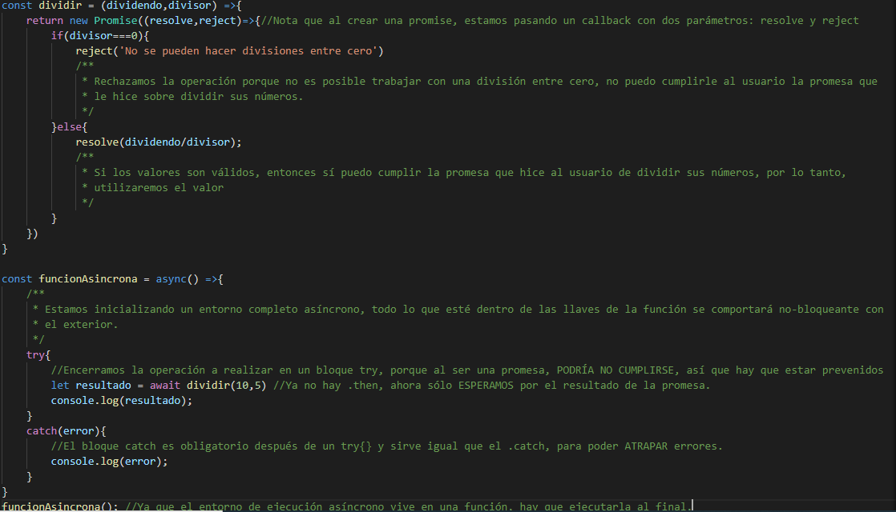
Ejemplo del entorno async/await

Slide 50
Hands on lab
En esta instancia de la clase ahondaremos sobre creación de promesas y el uso de async await con un ejercicio práctico
¿De qué manera?
El profesor demostrará cómo hacerlo y tú lo puedes ir replicando en tu computadora. Si surgen dudas las puedes compartir para resolverlas en conjunto de la mano de los tutores.
Tiempo estimado: 15 minutos
Notes:
Profes: pueden aprovechar esta actividad para que los estudiantes la resuelvan por su cuenta. Dependerá, según su criterio, de cómo vengan con el tiempo.

Slide 51

HANDS ON LAB
Calculadora positiva con promesas
¿Cómo lo hacemos? Se crearán un conjunto de funciones gestionadas por promesas y un entorno ASÍNCRONO donde podremos ponerlas a prueba
Definir función suma:
Debe devolver una promesa que se resuelva siempre que ninguno de los dos sumandos sea 0
En caso de que algún sumando sea 0, rechazar la promesa indicando “Operación innecesaria”.
En caso de que la suma sea negativa, rechazar la promesa indicando “La calculadora sólo debe devolver valores positivos
Definir función resta:
Debe devolver una promesa que se resuelva siempre que ninguno de los dos valores sea 0
En caso de que el minuendo o sustraendo sea 0, rechazar la promesa indicando “Operación inválida
En caso de que el valor de la resta sea menor que 0, rechazar la promesa indicando “La calculadora sólo puede devolver valores positivos”

Slide 52

HANDS ON LAB
Calculadora positiva con promesas
Definir una función multiplicación:
Debe devolver una promesa que se resuelva siempre que ninguno de los dos factores sea negativo
Si el producto es negativo, rechazar la oferta indicando “La calculadora sólo puede devolver valores positivos
Definir la misma función división utilizada en esta clase.
Definir una función asíncrona “cálculos”, y realizar pruebas utilizando async/await y try/catch

Slide 53
¿Preguntas?
Notes:
Obligatoria. Se sugiere ubicar al finalizar la explicación de algún tema, para abrir formalmente el espacio de preguntas y ordenar la interacción.

Slide 54
Opina y valora
esta clase
Notes:
Obligatoria siempre.

Slide 55
Resumen
de la clase hoy
Repaso rápido de funciones
Callbacks y ejemplos
Promesas
Sincronismo vs Asincronismo
Notes:
Obligatoria siempre. Completar el resumen con palabras claves de lo visto. En caso de cerrar con el “mapa de conceptos” se puede sacar.

Slide 56
Muchas gracias.
Notes:
Todas las clases

Slide 57
Notes:
Todas las clases

